Slide 1
Taller práctico sobre NIA-ES 260 y su relación con las NIA-ES 315, 450, 700 y 701: tipos de cuestiones clave que comunicar y cómo planificarlas

Slide 2
NIA 260 Y 7
Introducción
Cambios fundamentales en el planteamiento de nuestros servicios de auditoría tras la aplicación de las NIAS 701 y 260. Otra Visión.

Slide 3
NIA 260 Y 7
APTO
¿?

Slide 4





NIA 260 Y 7

Slide 5
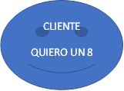

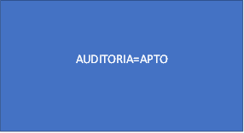

NIA 260 Y 7

Slide 6
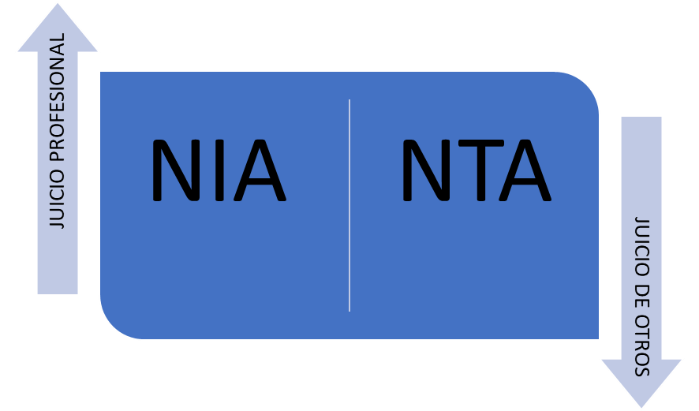
NIA 260 Y 7

Slide 7
OBJETIVOS
¿QUÉ TENEMOS QUE COMUNICAR?
¿POR QUÉ ME PARECE MUY BUENA ESTA NIA?

Slide 8
NIA 260 Y 7
OBJETIVO GENERAL
-Aumentar la Comunicación entre Auditor y Administradores
OBJETIVO ESPECÍFICO
  Comunicarles nuestras responsabilidades
  Comunicarles su responsabilidad
  Comunicarles los riesgos de Incorrección material

Slide 9
¿QUÉ TENEMOS QUE COMUNICARLES?
1. Nuestra Responsabilidad frente a la Auditoría.
2. Nuestra independencia y la de nuestro Equipo.
Comunicarles el alcance y momento de la realización de la auditoría planificados:
  Planteamiento Inicial e Importancia Relativa.
  Fraude.
  KAM, AMRA.
  Control Interno.
3. Hallazgos Significativos de la Auditoría.
4. Aspectos cualitativos SIGNIFICATIVOS de las prácticas contables.
5. Dificultades significativas surgidas durante la realización de la auditoría.
6. Circunstancias que afectan a la estructura y contenido del informe de auditoría.
7. Otras cuestiones significativas relevantes para el proceso de información financiera.

Slide 10
¿POR QUÉ ME PARECE MUY BUENA ESTA NIA?
Pues porque aprovecho esta comunicación para:
1. Explicarle al Consejo de Administración en que consiste una auditoria, que muchas veces no tiene ni idea de lo todas las tareas que hay que hacer, y LIMITO mis responsabilidades.
2. Le comunico mi independencia y la de mi equipo de trabajo, con lo cual cumplo con la normativa de Independencia de la LAC y con mi SCCIA.
3. Les comunico que empiezo la Auditoría con saldos provisionales, lo que indudablemente implica que la Dirección tenga que hacer cambios y/o ajustes en las cuentas sin mi intervención y que puede que también los haga yo.
4. Les explico lo que es la IRI, que entre otras cosas les recuerda, su responsabilidad en la correcta formulación de CCAA y del mantenimiento de un Control Interno adecuado. NO SOMOS INFALIBLES.
5. Les comunico las horas que han contratado para hacer el trabajo.
6. Les comunico que la responsabilidad frente al Fraude es principalmente suya y que mis procedimientos NO ESTAN DISEÑADOS, específicamente para detectar el Fraude.
7. AMRA, KAM: Centro el balón y les obliga a ellos o a la Dirección al trabajar en esos aspectos, deja de ser un problema del “quisquilloso Auditor”, para ser un problema en el que se tienen que involucrar.

Slide 11
¿POR QUÉ ME PARECE MUY BUENA ESTA NIA?
8. Me abro la puerta para mejorarles el Control Interno, pero limito mi responsabilidad frente a él.
9. Les comunico que si hay ajustes y se pasan, no les comunico por escrito nada, aunque sí en la reunión final con ellos. Si por el contrario hay ajustes y la dirección no los pasa-------→ No los describo, directamente les planteo el efecto en la Opinión. En realidad los que hacen las CCAA son la Dirección, no el Consejo y por ello ya les digo el efecto en su responsabilidad con respecto a la imagen fiel.
10. Me abro la puerta a exigir información en la memoria desde el inicio de la auditoría, no en el último momento, si yo lo considero necesario y la Dirección no.
11. Tengo la oportunidad de señalarles las dificultades significativas:
  a) Plazo Corto.
  b) Retrasos.
  Retrasos en la entrega del Informe.
Borrador de Informe para que formulen “bien”.
Si mi esfuerzo es superior en Horas de Trabajo al previsto, abro la posibilidad de Aumentar Honorarios.

Slide 12



1. Dando la oportunidad de relacionarnos de una manera más
“profesional” con el cliente.
2. Traslado al cliente al comunicarles las KAM, el problema y no nos lo tenemos que “comer” nosotros solos con la dirección financiera y/o Dirección y les aviso de la consecuencia en el Informe de que haya un problema.
3. Nos da poder frente a la Gerencia y Dirección Financiera al darnos acceso directo con el Consejo.
4. Me permite darle más valor añadido al cliente y a los usuarios de las CCAA por los AMRA, KAM.
5. Limito y reparto la responsabilidad con el Consejo y Dirección de que exista fraude no detectado por mi auditoría.
6. Ahorro trabajo y tiempo de ejecución en la auditoría. (Discutible) NIAS 330.3 y 330.14,15 Y 21

Slide 13
NIA 701
Aspectos Importantes a considerar de las AMRA/KAM:
701.4
a) No exime de la información que los administradores deben rebelar en CCAA.
b) No sustituye una salvedad.
c) No puede contener aspectos relacionados con empresa en funcionamiento, que por su importancia, va en párrafo aparte, bien como énfasis o bien como salvedad.
d) No constituye una opinión separada sobre cuestiones particulares. ¿De verdad?

Slide 14
701.5
Las AMRA se aplican siempre, en todo tipo de opinión, incluso en la DENEGADA.
701.8
Las AMRA se seleccionan entre las cuestiones comunicadas a los responsables de gobierno de la entidad

Slide 15
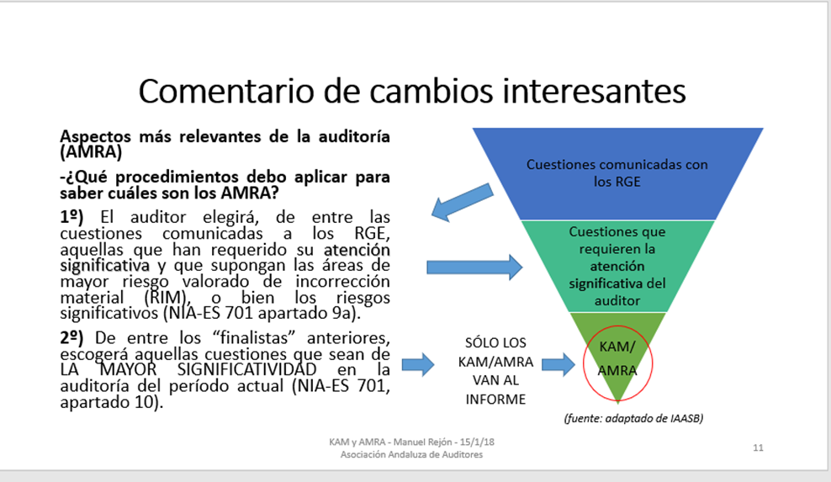

Slide 16
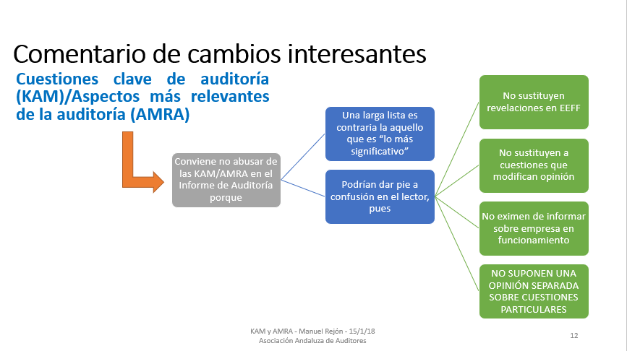
NIA 260 Y 7

Slide 17
NIA 260 Y 7
701.9 El auditor determinará entre las cuestiones comunicadas a los responsables de gobierno de la entidad aquellas que hayan requerido atención significativa del auditor al realizar la auditoría. Para su determinación, el auditor tendrá en cuenta lo siguiente:
a)a): Las áreas de mayor riesgo valorado de incorrección material, o los riesgos significativos identificados de conformidad con la NIA 315 revisada.28
a)b): Los juicios significativos del auditor en relación con las áreas de los estados financieros que han requerido juicios significativos de la dirección, incluyendo las estimaciones contables para las que se ha identificado un grado elevado de incertidumbre en la estimación (Apartados A23 -A24).
a)c): El efecto en la auditoría de hechos o transacciones significativos que han tenido lugar durante el período.

Slide 18
NIA 260 Y 7
701.10 El auditor determinará entre las cuestiones identificadas de conformidad con el apartado 9 la que han sido de la mayor significatividad en la auditoría de los estados financieros del período actual y que son, en consecuencia, las cuestiones clave de la auditoría.

Slide 19
NIA 260 Y 7
CONCLUSIONES
1. El auditor elige cual sale en el infome
2. Todas son 9 a)
3. Todos estos Riesgos Identificados por mi, tienen un efecto DIRECTO en mi PLANIFICACIÓN, 315.27: Como parte de la valoración del riesgo descrita en el apartado 25, el auditor determinará si alguno de los riesgos identificados es, a su juicio, un riesgo significativo. En el ejercicio de dicho juicio, el auditor excluirá los efectos de los controles identificados relacionados con el riesgo.

Slide 20
NIA 260 Y 7
OJO! SIN CONSIDERAR EL CONTROL INTERNO, ES DECIR, SOLO EL RIESGO INHERENTE Y EL RIESGO SUSTANTIVO

Slide 21
NIA 315, 27 28 Y 29
AMRA | Riesgos Sugeridos | CONTROL INTERNO?.
FRAUDE a) | Riesgo Inherente, en todas o algunas áreas | CONTROL INTERNO?
HECHOS O TRANSACCIONES SIGNIFICATIVOS c) | Riesgo Sustantivo, de análisis al 100% de todas las partidas que superen el RIM | CONTROL INTERNO.?
COMPLEJIDAD DE LAS TRANSACCIONES a) | Riesgo Inherente en todas las áreas. | CONTROL INTERNO.?
TRANSACCIONES SIGNIFICATIVAS CON PARTES VINCULADAS b) | Riesgo Sustantivo | CONTROL INTERNO.?
SUBJETIVIDAD EN LA MEDICION DE LA INFORMACIÓN FINANCIERA Y EN ESPECIAL AQUELLAS QUE LLEVAN UN ALTO GRADO DE INCERTIDUMBRE b) | Riesgo Sustantivo | CONTROL INTERNO.?
TRANSACCIONES SIGNIFICATIVAS c) | Riesgos Sustantivos | CONTROL? INTERNO.

Slide 22
NIA 260 Y 7
315.29: Si el auditor ha determinado que existe un riesgo significativo, obtendrá conocimiento de los controles de la entidad, incluidas las actividades de control, correspondientes a dicho riesgo y deberá probarlos.

Slide 23
NIA 260 Y 7
701.11 Comunicación de las cuestiones clave de la auditoría
El auditor describirá cada cuestión clave de la auditoría, utilizando un subtítulo adecuado en una sección separada del informe de auditoría titulada “Cuestiones clave de la auditoría", salvo si resultan de aplicación las circunstancias descritas en los apartados 14 o 15. La redacción de la introducción de esta sección del informe de auditoría declarará que:
(a) las cuestiones clave de la auditoría son aquellas cuestiones que, según el juicio profesional delauditor, han sido de la mayor significatividad en la auditoría de los estados financieros [del periodo actual] y;
(b) dichas cuestiones han sido tratadas en el contexto de la auditoría de los estados financieros en su conjunto, y en la formación de la opinión de auditoría sobre éstos, sin expresar una opinión por separado sobre esas cuestiones. (Ref: Apartados A31–A33)

Slide 24
NIA 260 Y 7
En el caso de entidades auditadas no definidas como entidad de interés público por el artículo 3.5 de la LAC y su normativa de desarrollo, la sección “Cuestiones clave de la auditoría” será sustituida por la sección “Aspectos más relevantes de la auditoría” y en la introducción de dicha sección se declarará que:
a) en ella se describen los riesgos que, según el juicio profesional del auditor, han sido de la mayor significatividad en la auditoría de las cuentas anuales y que
b) dichos riesgos han sido tratados en el contexto de la auditoría de las cuentas anuales en su conjunto, y en la formación de la opinión de auditoría sobre éstas, sin expresar una opinión por separado sobre dichos riesgos.
En el supuesto de que adicional y voluntariamente se haya optado por aplicar las circunstancias previstas en las letras b) y c) del apartado 9, la sección se denominará “Cuestiones clave de la auditoría” con la declaración contenida en este apartado 11.
El párrafo introductorio a que se refiere este apartado 11 debe incluirse en todos los casos en que se incorpore en el informe de auditoría la sección “Cuestiones clave de la auditoría", o “Aspectos más relevantes de la auditoría”.

Slide 25
NIA 260 Y 7
si 9a)
AMRA
SI 9a),b) y c)
Cuestiones Clave

Slide 26
NIA 260 Y 7
si 9a)
AMRA
Aspectos más relevantes de la auditoría
Los aspectos más relevantes de la auditoría son aquéllos que, según nuestro juicio profesional, han sido considerados como los riesgos de incorrección material más significativos en nuestra auditoría de las cuentas anuales del periodo actual. Estos riesgos han sido tratados en el contexto de nuestra auditoría de las cuentas anuales en su conjunto, y en la formación de nuestra opinión sobre éstos, y no expresamos una opinión por separado sobre esos riesgos.

Slide 27
NIA 260 Y 7
[Si hay AMRAs que comunicar]
Además de la/s cuestión/es descrita/s en la sección Fundamento de la opinión con salvedades [y en la sección de Incertidumbre material relacionada con la empresa en funcionamiento], hemos determinado que los riesgos que se describen a continuación son los riesgos más significativos considerados en la auditoría que se deben comunicar en nuestro informe.
[Descripción de los riesgos considerados más significativos de I.M. incluidas las debidas a fraude, resumen de las respuestas del auditor a dichos riesgos y observaciones esenciales sobre los mismos]
Riesgos más significativos | Respuestas del auditor y observaciones esenciales
 | Si se puede, incluir una referencia clara a las informaciones importantes recogidas en las CCAA

Slide 28
NIA 260 Y 7
[Si NO hay AMRAs que comunicar excepto los señalados en Fundamento de la opinión con salvedades]
Excepto por la/s cuestión/es descrita/s en la sección Fundamento de la opinión con salvedades [y en la sección de Incertidumbre material relacionada con la empresa en funcionamiento], hemos determinado que no existen otros riesgos más significativos considerados en la auditoría que se deban comunicar en nuestro informe.

Slide 29
NIA 260 Y 7
si 9a),
b) y c)
Cuestiones claves
Las cuestiones clave de la auditoría son aquellas cuestiones que, según nuestro juicio profesional, han sido de la mayor significatividad en nuestra auditoría de las cuentas anuales del periodo actual. Estas cuestiones han sido tratadas en el contexto de nuestra auditoría de las cuentas anuales en su conjunto, y en la formación de nuestra opinión sobre éstas, y no expresamos una opinión por separado sobre estas cuestiones.

Slide 30
NIA 260 Y 7
[Si hay Cuestiones Clave que comunicar]
Además de la/s cuestión/es descrita/s en la sección Fundamento de la opinión con salvedades [y en la sección de Incertidumbre material relacionada con la empresa en funcionamiento], hemos determinado que las cuestiones que se describen a continuación son las cuestiones clave que se deben comunicar en nuestro informe.
[Descripción de los riesgos considerados más significativos de I.M. incluidas las debidas a fraude, resumen de las respuestas del auditor a dichos riesgos y observaciones esenciales sobre los mismos]
Riesgos más significativos | Respuestas del auditor y observaciones esenciales
 | Si se puede, incluir una referencia clara a las informaciones importantes recogidas en las CCAA

Slide 31
NIA 260 Y 7
[Si NO hay Cuestiones Clave que comunicar excepto las señaladas en Fundamento de la opinión con salvedades]
Excepto por la/s cuestión/es descrita/s en la sección Fundamento de la opinión con salvedades [y en la sección de Incertidumbre material relacionada con la empresa en funcionamiento], hemos determinado que no existen otras cuestiones clave de la auditoría que se deban comunicar en nuestro informe

Slide 32
NIA 260 Y 7
Diferencias a Efectos Prácticos de horas de Trabajo y de Riesgo de Informe entre ir por AMRA o ir por Cuestiones Clave: Sugerencias:

Slide 33
Conclusión 1: A mi juicio es más interesante elegir entre cuestiones clave, pues basta con un análisis por el Auditor de los riesgos y si éste, en su planificación ha considerado los 3, aunque NO comunique en b/260i el b) y el c) por que considera que no son áreas de riesgo de incorrección material o porque no existe. Las amortizaciones Siempre son estimaciones de la dirección y por tanto, es una partida considerada en el epígrafe b).
Notes:
A mi juicio es más interesante elegir entre cuestiones clave, pues basta con un análisis por el Auditor de los riesgos y si éste, en su planificación ha considerado los 3, aunque NO comunique en b/260i el b) y el c) por que considera que no son áreas de riesgo de incorrección material o porque no existe. Las amortizaciones Siempre son estimaciones de la dirección y por tanto, es una partida considerada en el epígrafe b).

Slide 34
Conclusión 2: Debe haber en nuestros papeles de trabajo nuestra manera de tratar todas las CAM comunicadas via B/260i y concluir en dichos papeles de trabajo si van a ir o no al Informe.
Conclusión 3: Las KAM o están OK o son Salvedades.
Notes:
Conclusión 2: Debe haber en nuestros papeles de trabajo nuestra manera de tratar todas las CAM comunicadas via B/260i y concluir en dichos papeles de trabajo si van a ir o no al Informe.
Conclusión 3: Las KAM o están OK o son Salvedades.

Slide 35
Consejos en la redacción de KAM
Elegir bien la KAM considerando 9 a),b) y c)
Vigilar la redacción de la KAM
3. Modo en que se ha tratado en la auditoría.

Slide 36
Elegir bien la KAM
En la documentación Anexa hay una variedad de tipos de KAM. Es del tipo 9 a), 9 b) ó 9 c)?

Slide 37
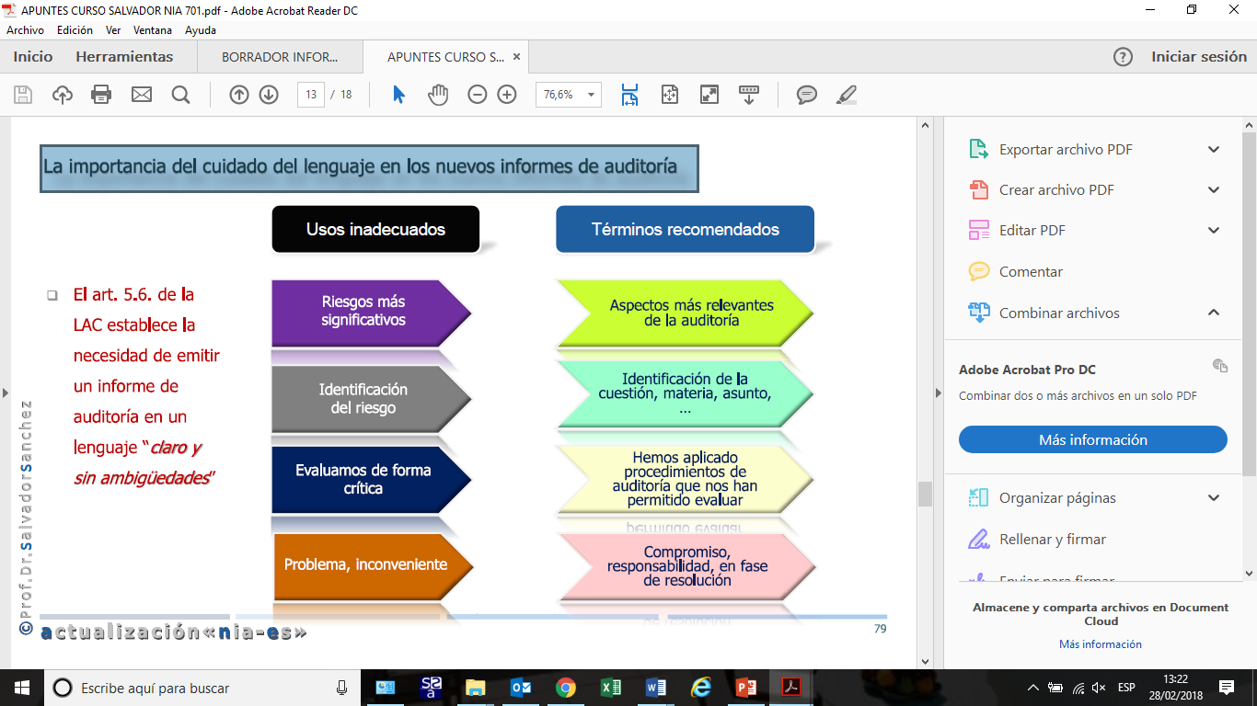
Vigilar bien la redacción de la KAM

Slide 38
Vigilar bien la redacción de la KAM
Muchas KAM, tienen que ver con riesgos de incorrección del Sector, Negocio o Actividad a la que se dedica las Sociedad y es interesante, recordar al usuario del Informe este hecho.

Slide 39
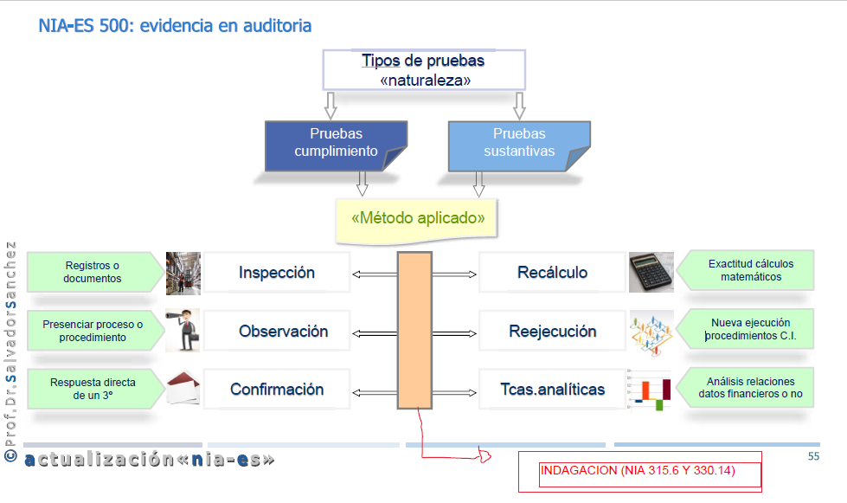
Modo en el que se ha tratado en la Auditoría (NIA 500 A10 a A25)

Slide 40


FIN Y GRACIAS POR SU ATENCION

